Slide 1
Портфолио студента-исследователя
Лабораторная работа №2
Выполнил Козырьков Игорь Викторович
ИВТ 1п/г (1курс)

Slide 2
Лабораторная работа «Моделирование движения тела брошенного под углом к горизонту»
Цели:
Рассмотреть решение задачи и реализовать ее средствами электронных таблиц на примере задачи о стрельбе из пушки. Визуализировать вычисления (построить график).
Исследовать как зависит дальность полета S от угла наклона ствола пушки к горизонту.
Выбрать самостоятельно задачу на движение тела под углом к горизонту, когда тело начинает движение, находясь на высоте h. Решить ее, реализовать ее решение средствами электронных таблиц, построить график зависимости и проанализировать дальность полета в зависимости от высоты и начальной скорости полета.

Slide 3
Задача:
Построить траекторию полета снаряда, используя следующею математическую модель: x = Vo*cos(a)*t , y = Vo*sin(a)*t − g*t*t/2
Построив графики с различными значениями угла а выявить, при каком значении дальность полета максимальна.
Построив графики с различными значениями начальной скорости, высоты выстрела, установить от каких переменных зависит дальность полета снаряда.

Slide 4
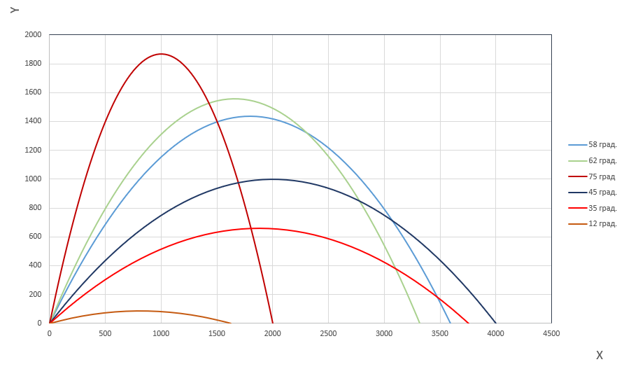
Результаты:
Проведя построение и анализ графиков мне удалось выяснить, что максимальная дальность полета достигается при выстреле из орудия под углом в 45 градусов, что можно наблюдать на графике.

Slide 5
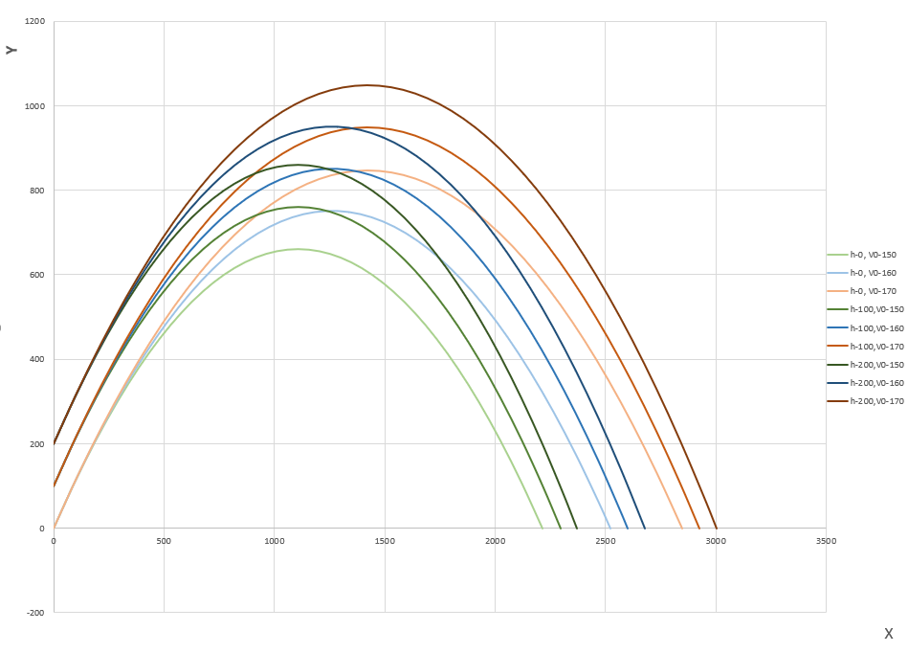
Результаты:
Построив графики с различными значениями начальной скорости, высоты выстрела установлено, что максимальная дальность выстрела достигается при увеличении начальной скорости снаряда и увеличение начальной высоты выстрела, что видно на представленном графике.

Slide 6
Вывод:
На основании результатов данного исследования доказано, что для достижения максимальной дальности полета тела при движении под углом к горизонту необходимо начинать движение под углом 45 градусов горизонту, с максимально возможной скоростью и с максимально большой высоты относительно точки приземления.

